Slide 1


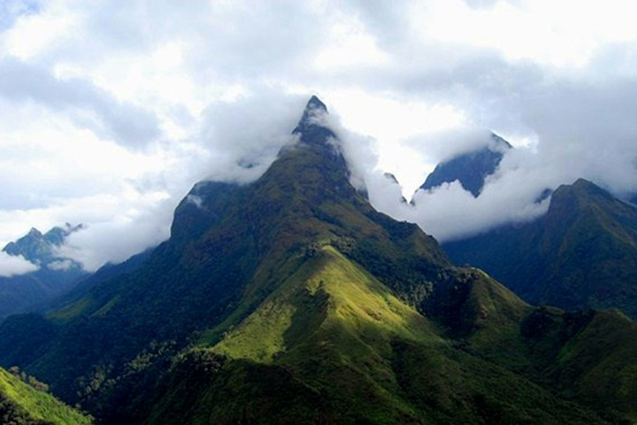
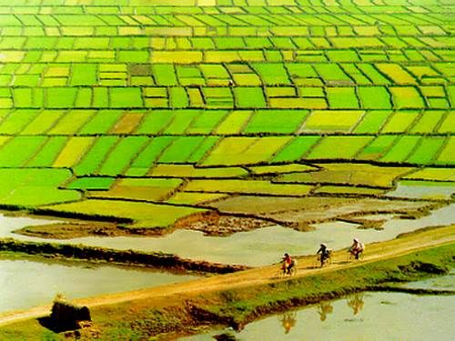
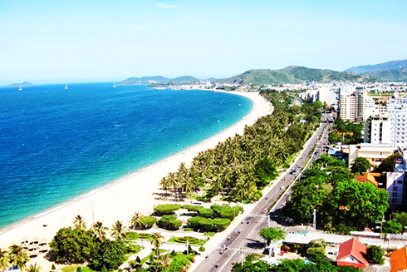
Bài 29:
ĐẶC ĐIỂM CÁC KHU VỰC
ĐỊA HÌNH VIỆT NAM

Slide 2
Quan sát những hình ảnh sau, cho biết nước ta có các dạng địa hình nào?
Đồi núi
Đồng bằng
Bờ biển

Slide 3
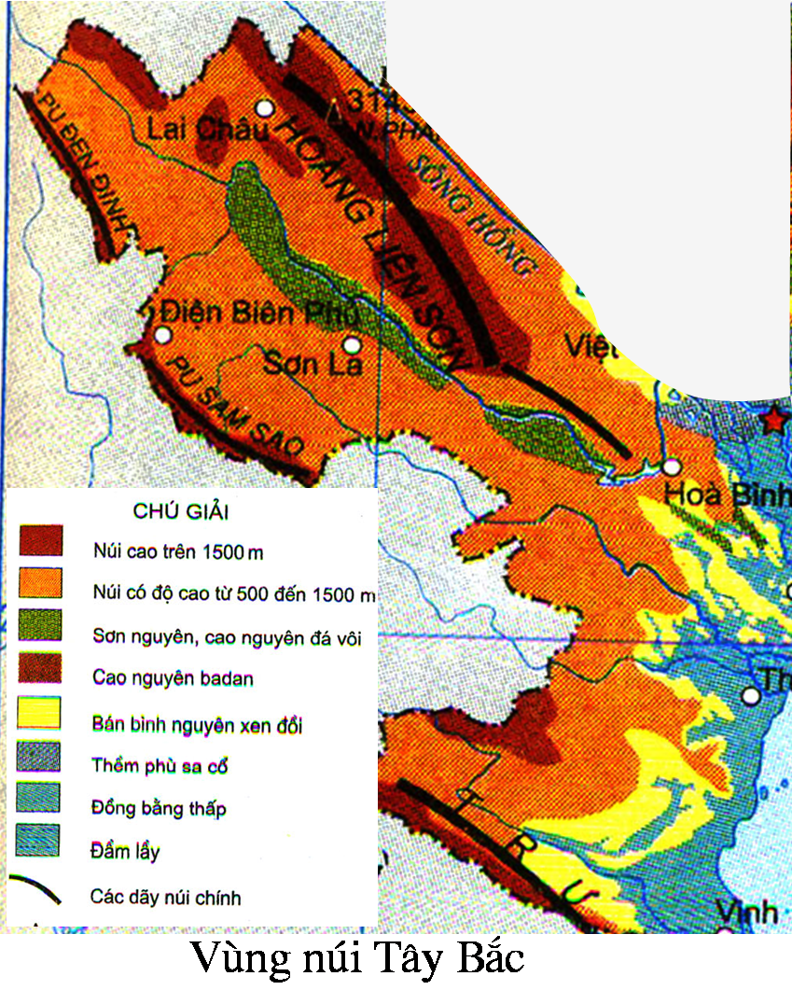
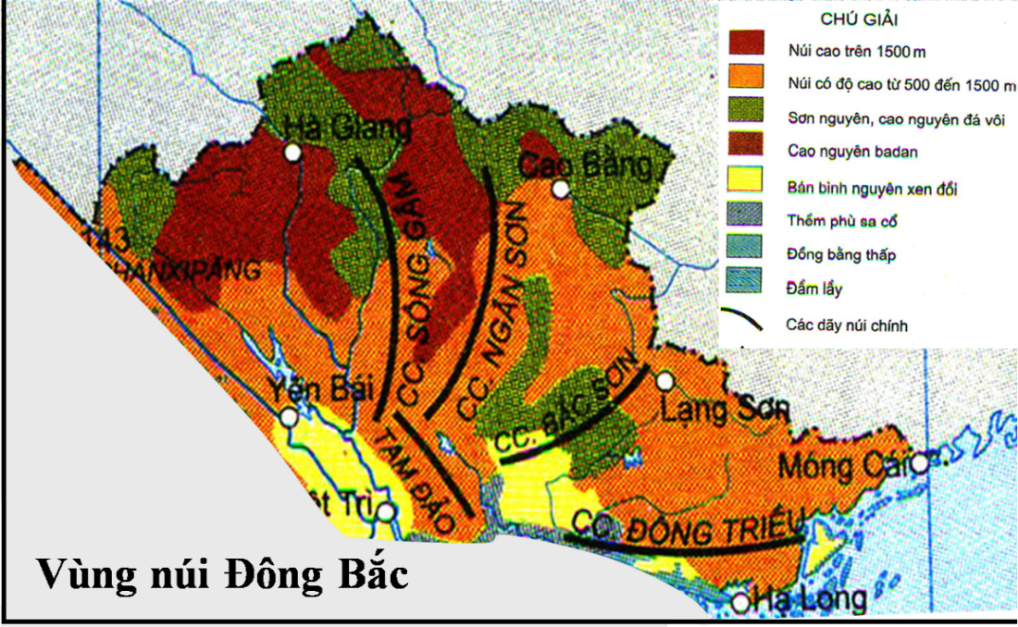

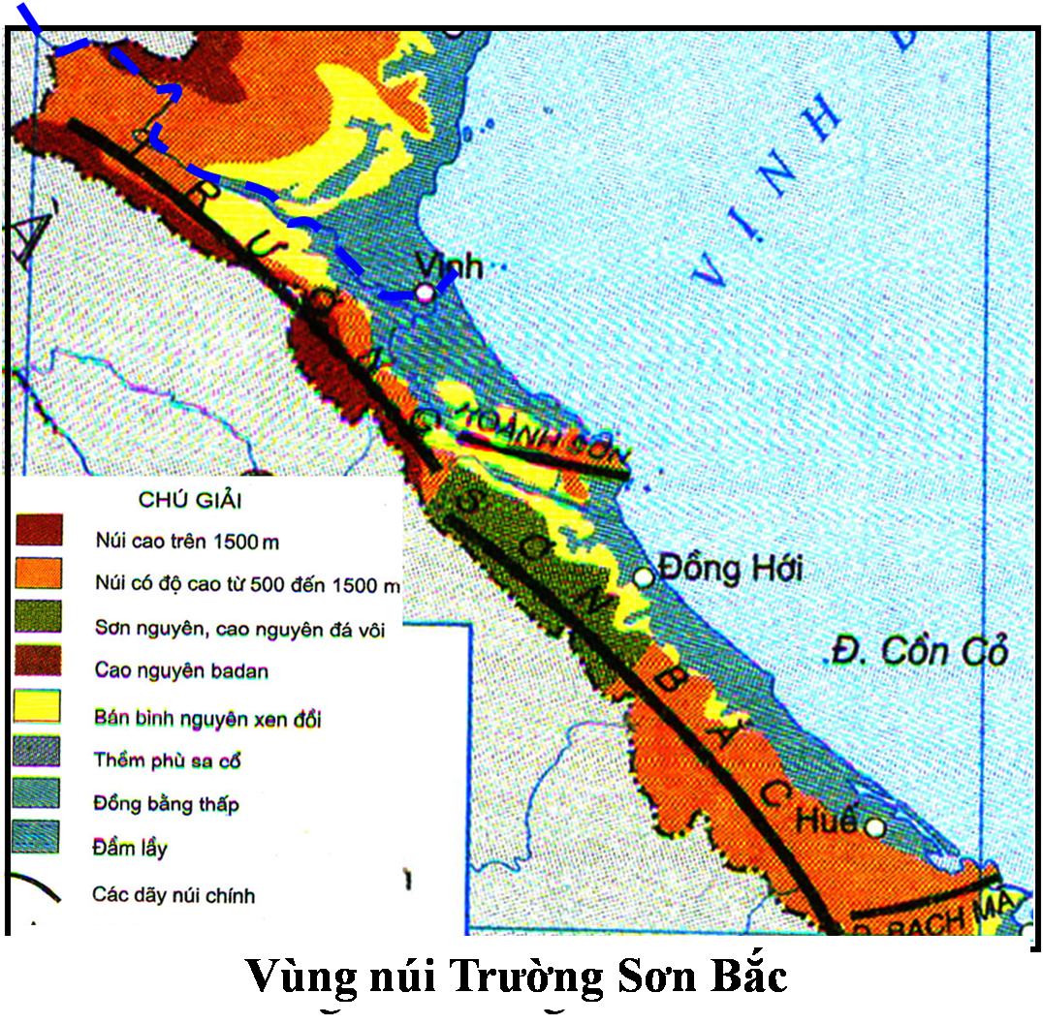
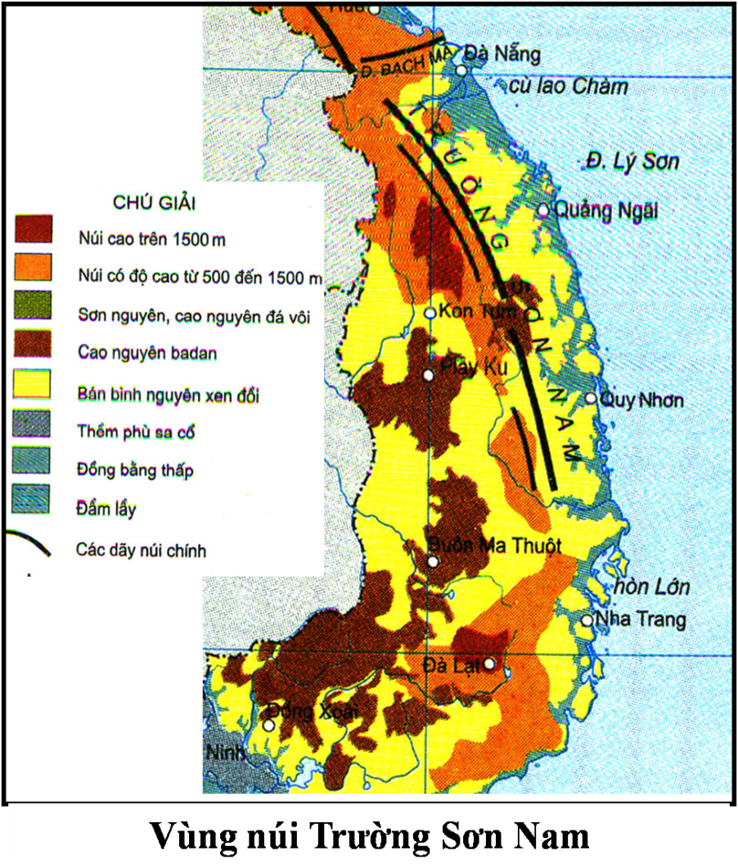
Vùng núi Tây Bắc
Phiếu học tập
1. Khu vực đồi núi:
Đồi núi nước ta được chia thành mấy vùng?
…………………………………….
- Đó là các vùng nào? …………………………………..
………………………………………………………………………..

Slide 4
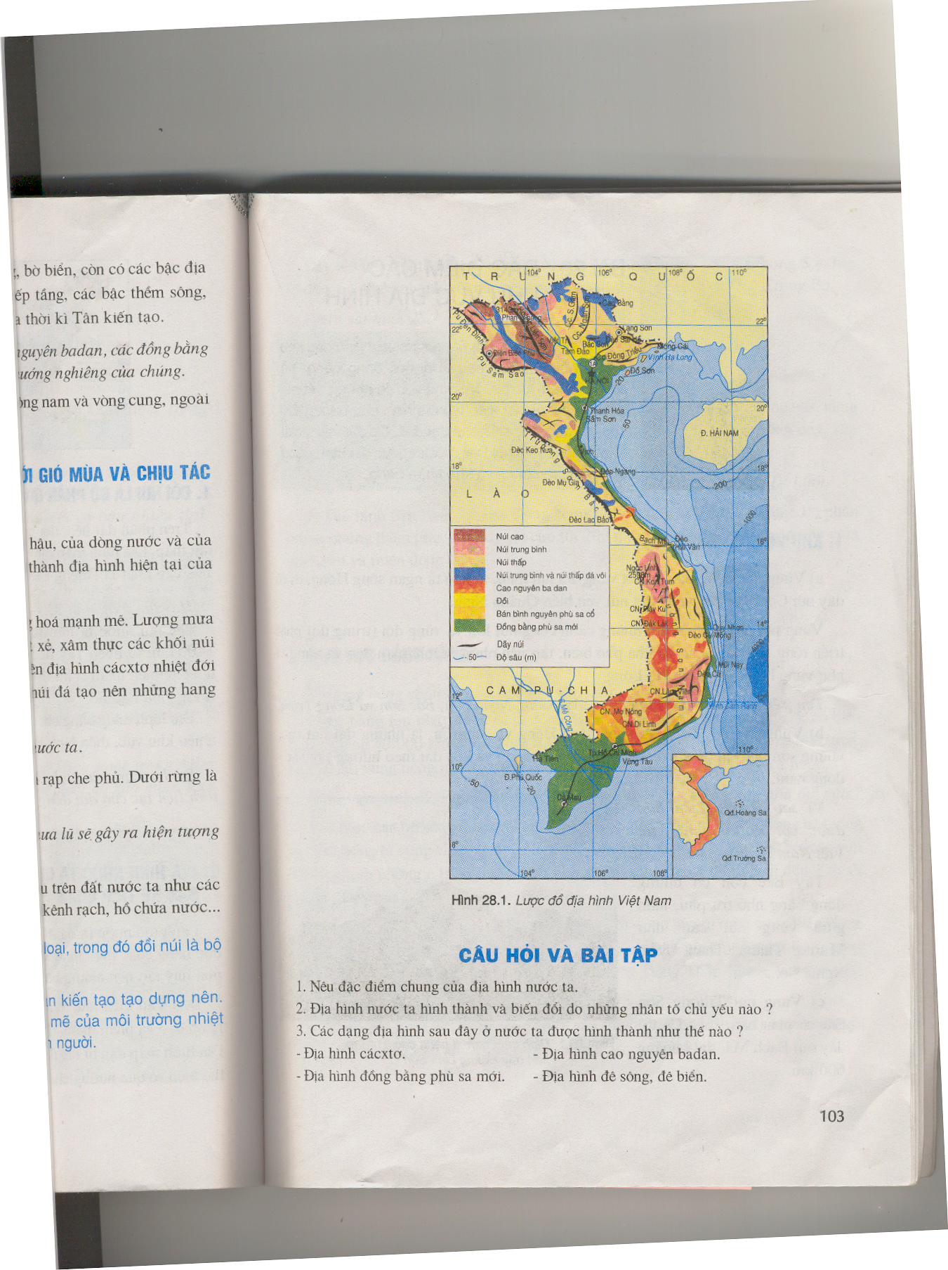
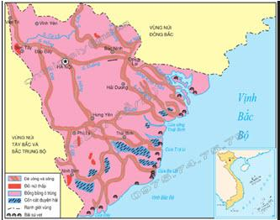
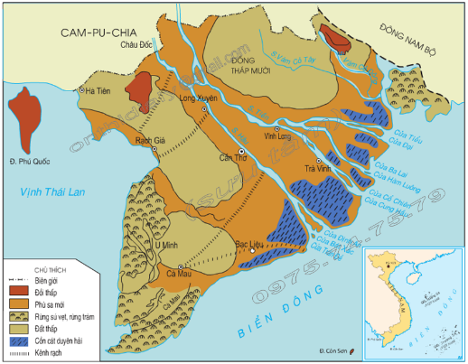
Phiếu học tập
2. Khu vực đồng bằng:
Kể tên các đồng bằng ở nước ta?
……………………………………………….
………………………………………………………………………………………………
Đồng bằng nào có diện tích lớn nhất?
……………………………………………….
ĐB. S.Hồng
ĐB. Duyên hải miền Trung
ĐB. SCL

Slide 5
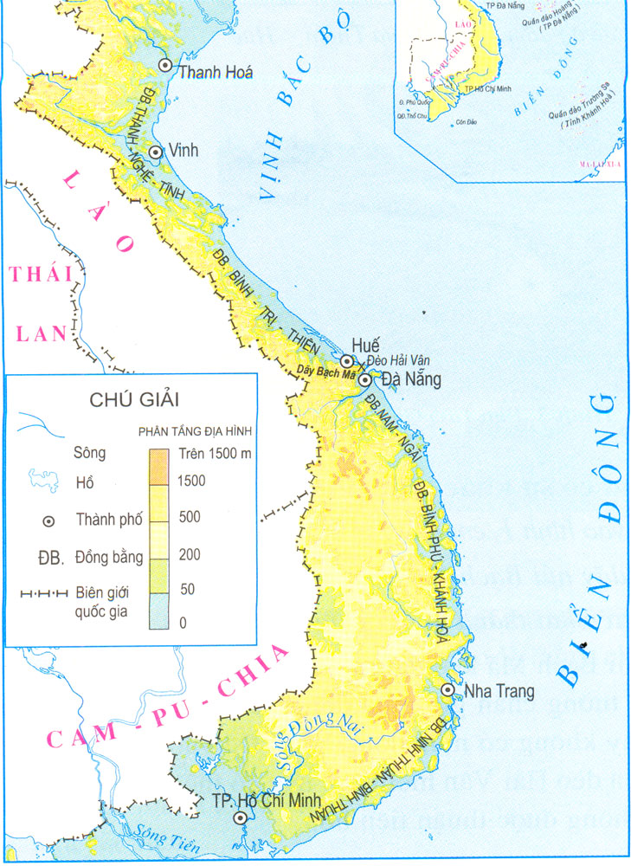
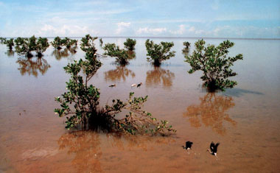
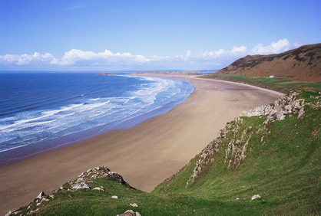
Phiếu học tập
3. Địa hình bờ biển và thềm lục địa:
Nhận xét đường bờ biển nước ta?
…………………………………………
Nước ta có những kiểu bờ biển nào?
…………………………………………
Bờ biển bồi tụ
Bờ biển mài mòn

Slide 6
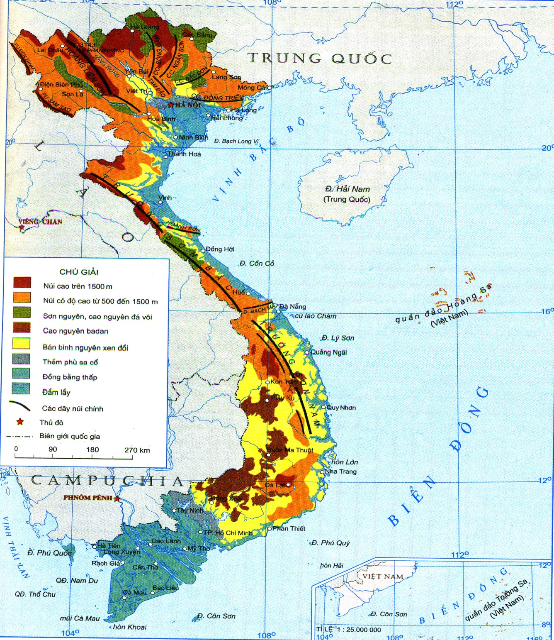
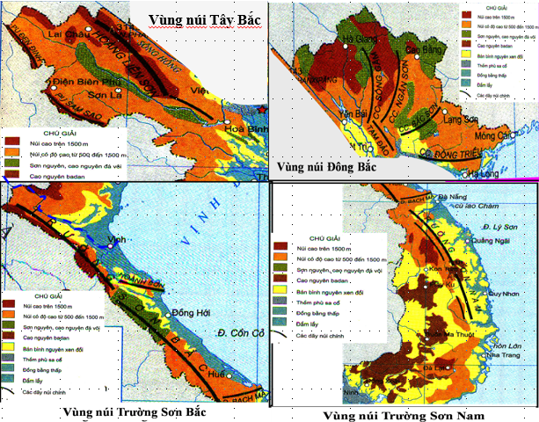

1. KHU VỰC ĐỒI NÚI
Vùng núi Đông Bắc
Vùng núi Tây Bắc
4 vùng núi: Tây Bắc, Đông Bắc, Trường Sơn Bắc, Trường Sơn Nam
Trường Sơn Bắc
Trường Sơn Nam
Bản đồ địa hình Việt Nam

Slide 7
2. KHU VỰC ĐỒNG BẰNG
ĐB. S.Hồng
ĐB. Duyên hải miền Trung
ĐỒNG BẰNG NƯỚC TA
Đồng bằng
Châu thổ
(ĐBSH,
ĐBSCL)
Đồng bằng
ven biển
Diện tích lớn nhất
ĐB. SCL

Slide 8
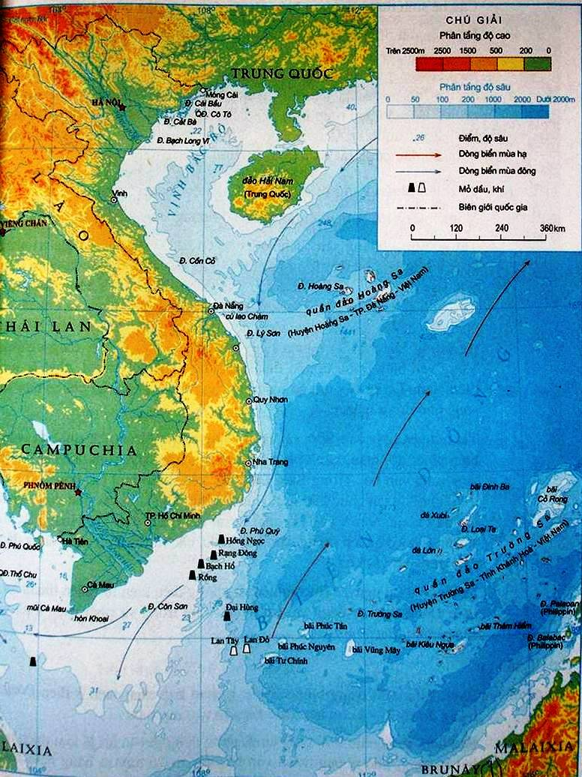
3. ĐỊA HÌNH BỜ BIỂN VÀ
THỀM LỤC ĐỊA
- Bờ biển dài, khúc khuỷu, nhiều vũng vịnh
- Kiểu bờ biển: mài mòn, bồi tụ
Bờ biển mài mòn
Bờ biển bồi tụ

Slide 9
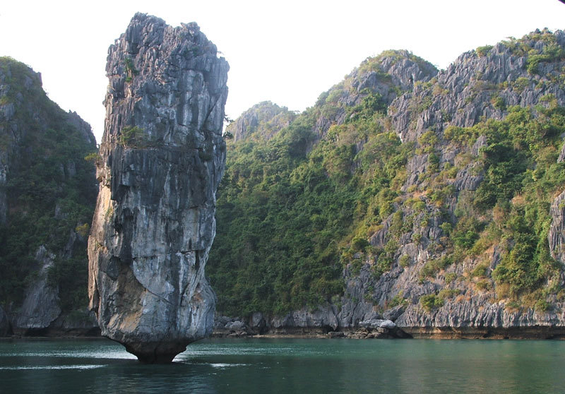
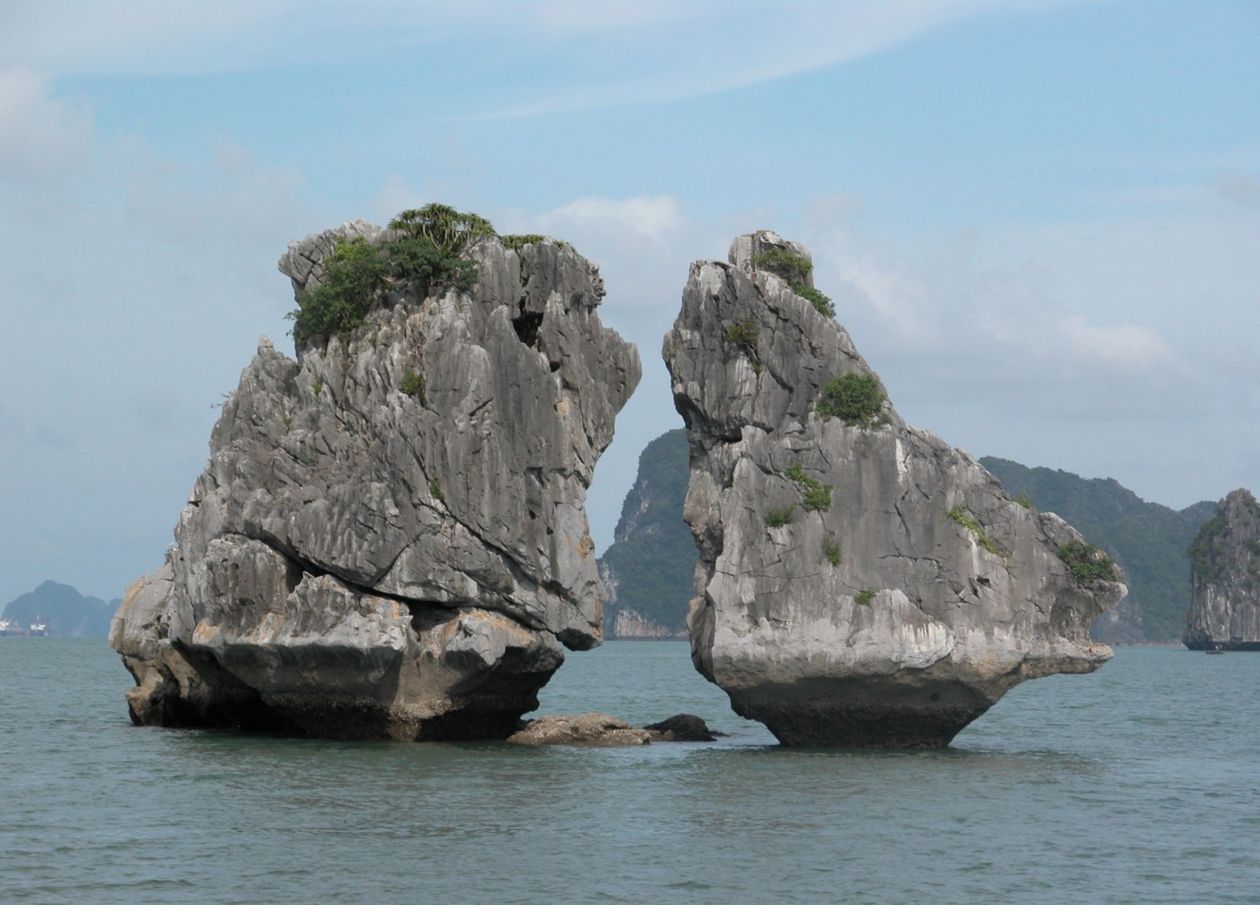


Địa hình cacxtơ ở vịnh Hạ Long (Quảng Ninh)

Slide 10
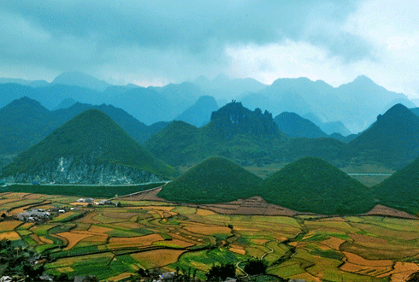
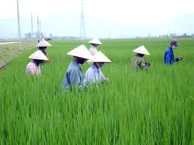
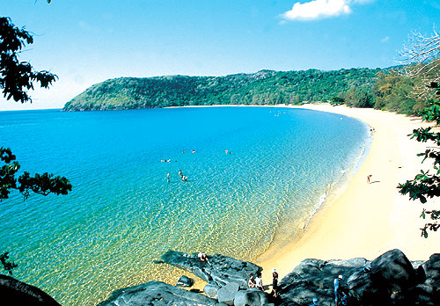
Vùng núi Đông Bắc
Vùng núi Tây Bắc
Khu vực đồi núi
Trường Sơn Bắc
Trường Sơn Nam
Đồng bằng sông Hồng
CÁC KHU VỰC ĐỊA HÌNH
Đồng bằng sông Cửu Long
Khu vực đồng bằng
Đồng bằng DH miền Trung
Bờ biển mài mòn
Bờ biển và thềm lục địa
Bờ biển bồi tụ

